Slide 1

10장 순환 신경망

Slide 2
이장에서 배울 것들
시간의 흐름에 따라 연속적으로 입력되는 데이터를 처리하는 방법에 대해 생각해보자.
오래 전에 있었던 입력의 내용을 기억하고 활용하는 방법은 무엇일까?
연속적으로 입력되는 데이터에 대응되는 연속적인 데이터 생성 방법을 알아보자.
순환 신경망의 다양한 응용 분야를 살펴보자.

Slide 3
10.1 순환 신경망의 적용 분야
앞서 배운 신경망들은 모든 신호가 오직 출력층 방향으로만 향하는 신경망
이와 같은 신경망들을 피드포워드 신경망^{feedforward neural network}
이러한 신경망의 단점은 한 시점의 이미지나 정보만을 이용한다는 점
예를 들어 그림과 같은 고양이 사진을 입력으로 받아서 기존에 학습한 내용을 통해서 '고양이'라는 출력을 내보내는 구조
우리가 책을 읽거나 영화를 보면서 느끼는 감동이나 감정은 이전에 읽고 본 문장이나 장면이 현재의 입력과 함께 작용
시간에 따라 누적된 정보가 없다면 그 내용을 이해하기 힘들 것

Slide 4
이번 장에서 다룰 순환 신경망^{recurrent neural network:RNN}은 시간에 따라 순차적으로 제공되는 정보를 다룰 수 있는 신경망으로 다양한 분야에서 널리 이용되며 활성화 함수를 통해 나온 출력이 다시 자기 자신에게 입력으로 제공되는 구조
순환 신경망의 대표적 응용 사례는 네이버의 파파고와 같은 기계번역 프로그램
입력과 출력 모두 글자나 단어들이 순서를 가지고 연속적으로 나타나는 시퀀스^{sequence}라는 점이 특징
기계번역은 n개의 단어들이 순차적으로 입력될 때 이를 번역한 m개의 단어들을 순차적으로 나열하는 것으로 순환 신경망 기법중에서 n:m 방식의 기법이며 이를 다대다(多對多) 혹은 시퀀스-대-시퀀스^{sequence to sequence, seq2seq} 매칭이라고도 부름

Slide 5

기계번역에서는 n개의 단어가 m개의 단어 시퀀스로 매칭됨

Slide 6
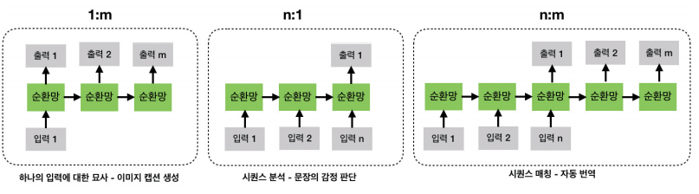
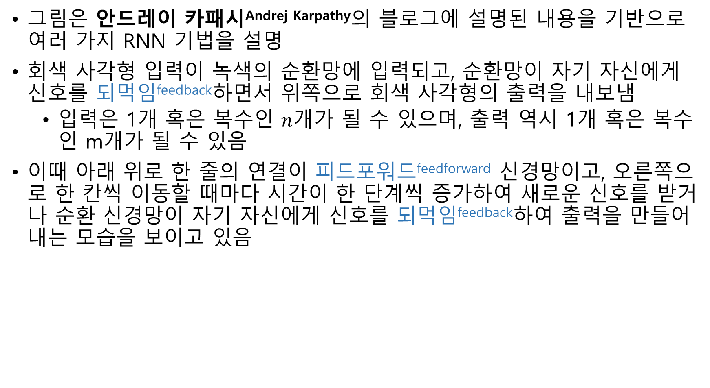
그림은 안드레이 카패시^{Andrej Karpathy}의 블로그에 설명된 내용을 기반으로 여러 가지 RNN 기법을 설명
회색 사각형 입력이 녹색의 순환망에 입력되고, 순환망이 자기 자신에게 신호를 되먹임^{feedback}하면서 위쪽으로 회색 사각형의 출력을 내보냄
입력은 1개 혹은 복수인 $n$개가 될 수 있으며, 출력 역시 1개 혹은 복수인 m개가 될 수 있음
이때 아래 위로 한 줄의 연결이 피드포워드^{feedforward} 신경망이고, 오른쪽으로 한 칸씩 이동할 때마다 시간이 한 단계씩 증가하여 새로운 신호를 받거나 순환 신경망이 자기 자신에게 신호를 되먹임^{feedback}하여 출력을 만들어내는 모습을 보이고 있음

Slide 7
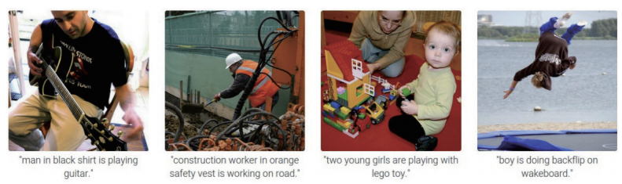
1:m 기법을 사용한 이미지 캡션^{caption} 생성의 예
이 기법은 합성곱 신경망을 이용하여 이미지의 특징을 파악한 뒤, 이 특징을 임베딩 공간이라는 벡터 공간에 보낸 뒤, 해당 이미지를 설명할 수 있는 적절한 캡션을 생성
합성곱 신경망으로 이미지 특성 파악 -> 특징을 임베딩 공간으로 보냄
-> 이 임베딩 공간의 위치를 바탕으로 이미지를 설명할 수 있는 캡션 생성

Slide 8
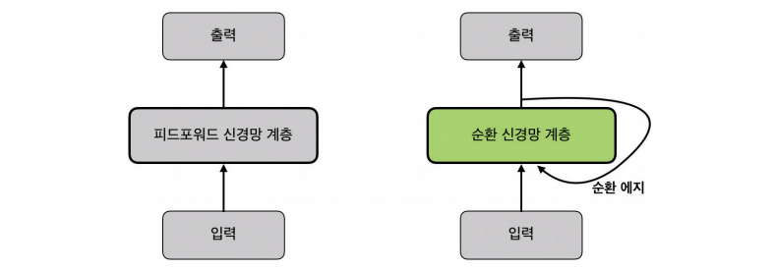
10.2 순환 신경망 구조
일반적인 피드포워드^{feedforward} 신경망이 아래 그림의 왼쪽처럼 입력을 출력으로 연결하는 역할을 한다면, 순환 신경망은 아래 그림의 오른쪽처럼 출력 신호가 지속적으로 신경망에 되먹임^{feedback}되는 구조
모든 순환 신경망 계층은 특정한 시간의 입력과 함께, 직전의 자기 자신이 가졌던 상태를 함께 입력으로 처리하여 출력을 만듬
순환하는 에지가 있다는것이
RNN의 가장 큰 특징

Slide 9
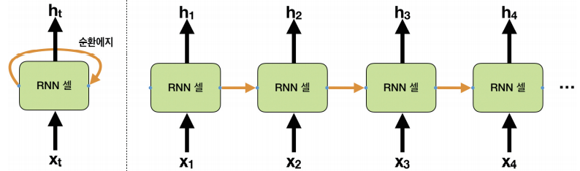
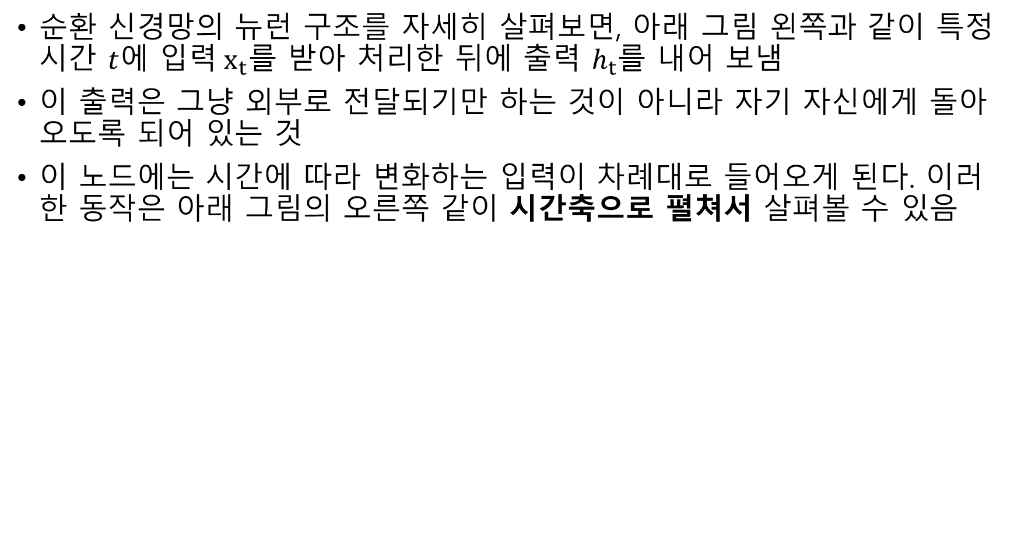
순환 신경망의 뉴런 구조를 자세히 살펴보면, 아래 그림 왼쪽과 같이 특정 시간 $t$에 입력$x_{t}$를 받아 처리한 뒤에 출력 $h_{t}$를 내어 보냄
이 출력은 그냥 외부로 전달되기만 하는 것이 아니라 자기 자신에게 돌아오도록 되어 있는 것
이 노드에는 시간에 따라 변화하는 입력이 차례대로 들어오게 된다. 이러한 동작은 아래 그림의 오른쪽 같이 시간축으로 펼쳐서 살펴볼 수 있음
단순화한 그림
좌측의 그림을 펼친 그림

Slide 10
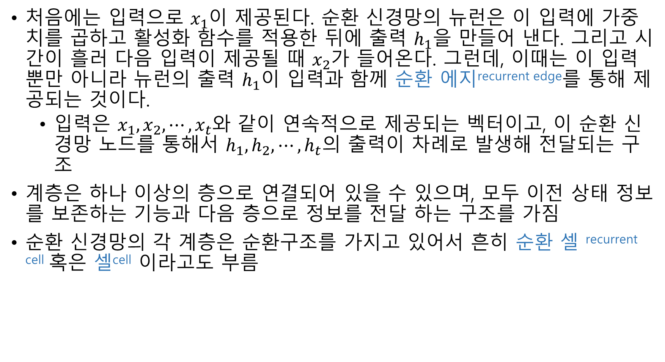
처음에는 입력으로 $x_{1}$이 제공된다. 순환 신경망의 뉴런은 이 입력에 가중치를 곱하고 활성화 함수를 적용한 뒤에 출력 $h_{1}$을 만들어 낸다. 그리고 시간이 흘러 다음 입력이 제공될 때 $x_{2}$가 들어온다. 그런데, 이때는 이 입력뿐만 아니라 뉴런의 출력 $h_{1}$이 입력과 함께 순환 에지^{recurrent edge}를 통해 제공되는 것이다.
입력은 $x_{1},x_{2},⋯,x_{t}$와 같이 연속적으로 제공되는 벡터이고, 이 순환 신경망 노드를 통해서 $h_{1},h_{2},⋯,h_{t}$의 출력이 차례로 발생해 전달되는 구조
계층은 하나 이상의 층으로 연결되어 있을 수 있으며, 모두 이전 상태 정보를 보존하는 기능과 다음 층으로 정보를 전달 하는 구조를 가짐
순환 신경망의 각 계층은 순환구조를 가지고 있어서 흔히 순환 셀 ^{recurrent cell} 혹은 셀^{cell} 이라고도 부름

Slide 11
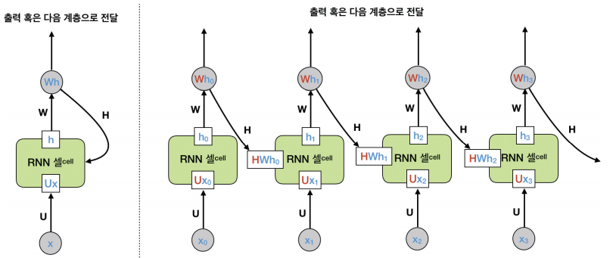
신호가 전달될 때는 학습을 통해 변경되는 연결강도가 곱해져서 전달되므로 하나의 셀에 신호가 입력되고 출력이 만들어지는 과정을 살펴보면 아래 그림의 왼쪽과 같음

Slide 12
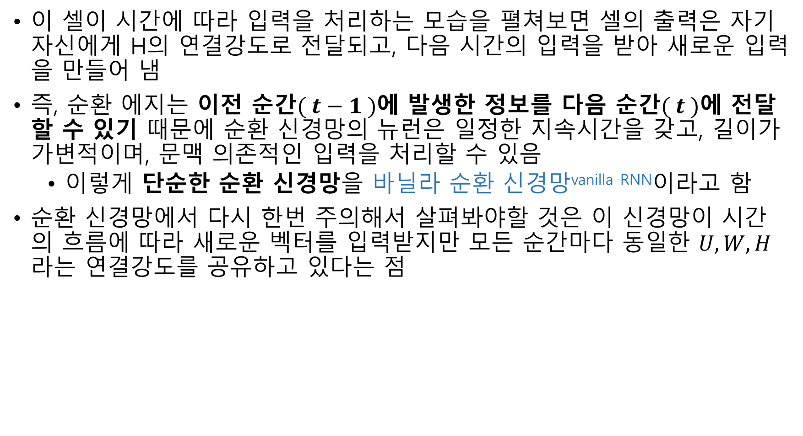
이 셀이 시간에 따라 입력을 처리하는 모습을 펼쳐보면 셀의 출력은 자기 자신에게 H의 연결강도로 전달되고, 다음 시간의 입력을 받아 새로운 입력을 만들어 냄
즉, 순환 에지는 이전 순간$( t−1 )$에 발생한 정보를 다음 순간$( t )$에 전달할 수 있기 때문에 순환 신경망의 뉴런은 일정한 지속시간을 갖고, 길이가 가변적이며, 문맥 의존적인 입력을 처리할 수 있음
이렇게 단순한 순환 신경망을 바닐라 순환 신경망^{vanilla RNN}이라고 함
순환 신경망에서 다시 한번 주의해서 살펴봐야할 것은 이 신경망이 시간의 흐름에 따라 새로운 벡터를 입력받지만 모든 순간마다 동일한 $U, W, H$라는 연결강도를 공유하고 있다는 점

Slide 13
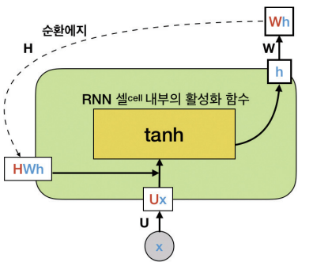
10.3 순환 신경망 셀의 구조와 유닛
하나의 셀 내부를 자세히 들여다보면 그림과 같은 구조
셀은 자신의 이전 상태로부터 얻은 입력과 새롭게 제공된 입력을 합하여 하나의 활성화 함수에 제공
활성화 함수는 일반적으로 하이퍼볼릭 탄젠트, 즉 tanh() 함수를 사용 이 결과는 이 노드의 출력 h로 나오고, 순환 에지를 통해 자신에게 되먹임

Slide 14
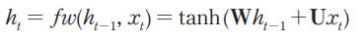
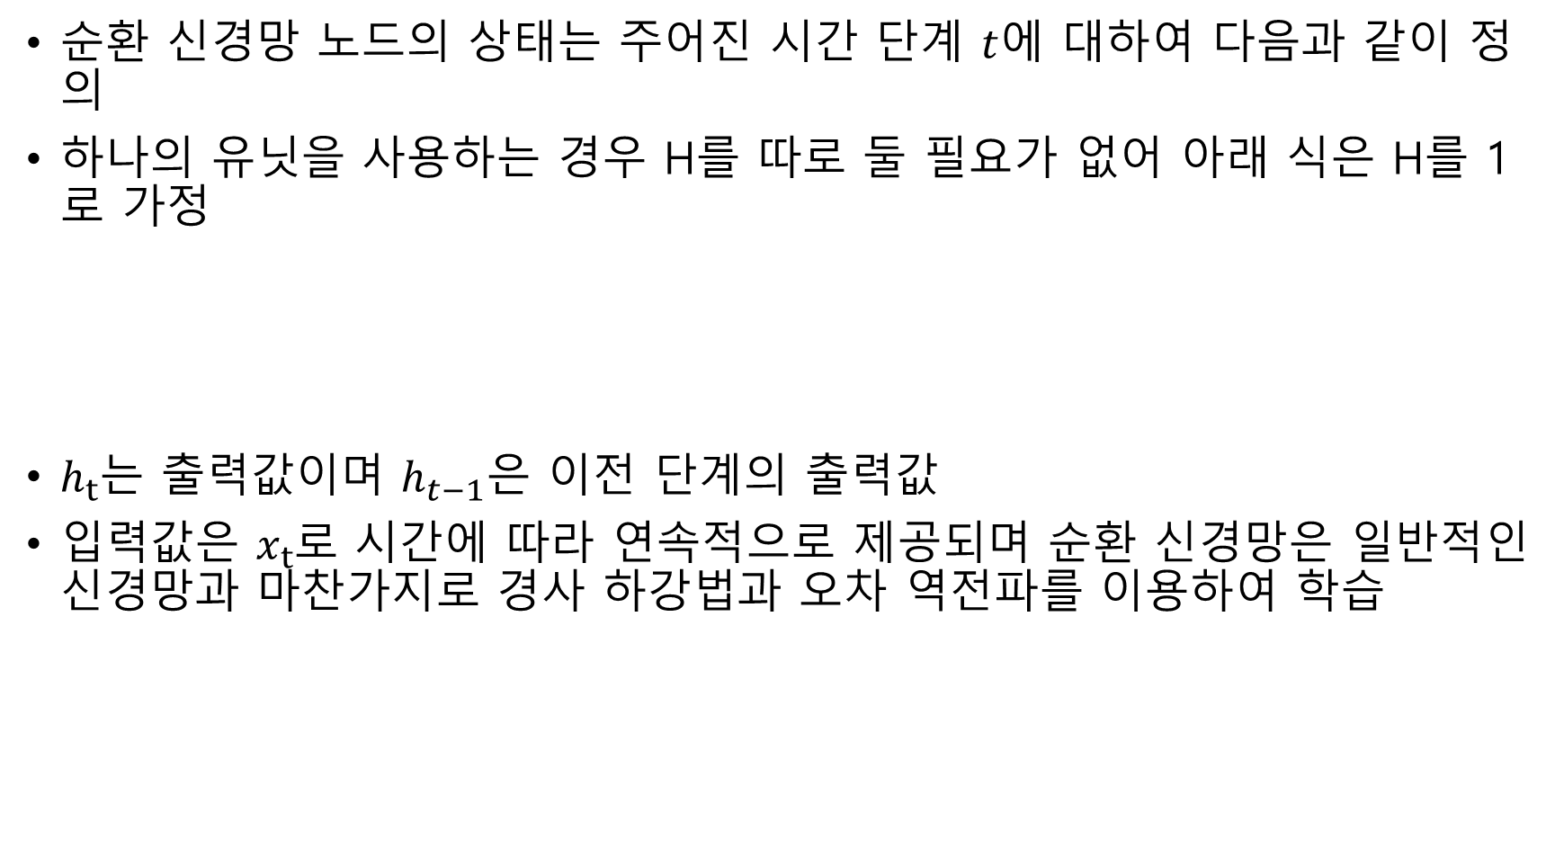
순환 신경망 노드의 상태는 주어진 시간 단계 $t$에 대하여 다음과 같이 정의
하나의 유닛을 사용하는 경우 H를 따로 둘 필요가 없어 아래 식은 H를 1로 가정
$h_{t}$는 출력값이며 $h_{t−1}$은 이전 단계의 출력값
입력값은 $x_{t}$로 시간에 따라 연속적으로 제공되며 순환 신경망은 일반적인 신경망과 마찬가지로 경사 하강법과 오차 역전파를 이용하여 학습

Slide 15
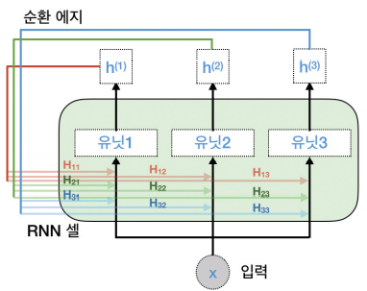
순환 신경망에서 활성화 함수로 하이버볼릭 탄젠트^{hyperbolic tangent}함수인 tanh()를 사용
순환 신경망에서 주로 tanh를 사용하는 이유는 두 가지
ReLU를 사용하는 경우 되먹임 구조 때문에 신호가 지나치게 커지는 오버플로우^{overflow}가 발생할 수 있지만 시그모이드나 하이퍼볼릭 탄젠트의 경우는 값이 특정한 범위를 넘지 못하게 되어있어 이러한 문제를 피할 수 있음
시그모이드에 비해 하이퍼볼릭 탄젠트가 사라지는 기울기^{vanishing gradient} 문제를 더 잘 해결

Slide 16
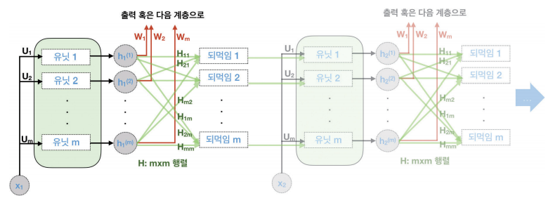
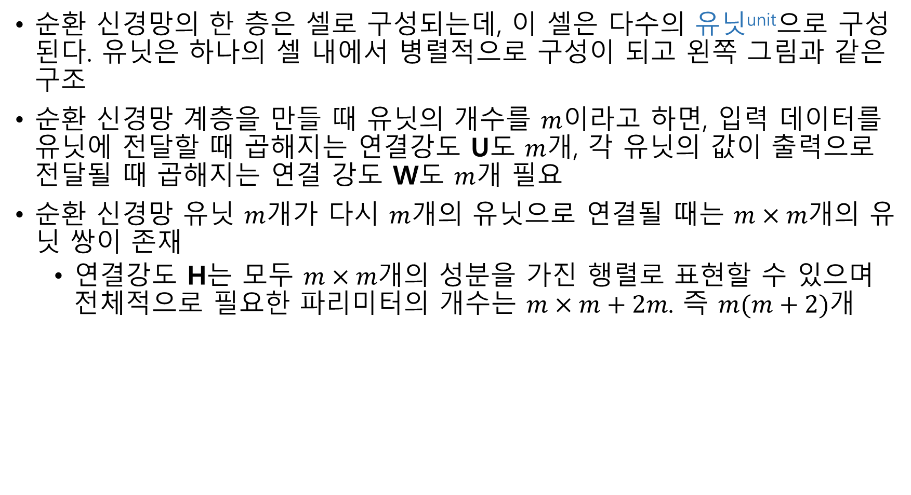
순환 신경망의 한 층은 셀로 구성되는데, 이 셀은 다수의 유닛^{unit}으로 구성된다. 유닛은 하나의 셀 내에서 병렬적으로 구성이 되고 왼쪽 그림과 같은 구조
순환 신경망 계층을 만들 때 유닛의 개수를 $m$이라고 하면, 입력 데이터를 유닛에 전달할 때 곱해지는 연결강도 U도 $m$개, 각 유닛의 값이 출력으로 전달될 때 곱해지는 연결 강도 W도 $m$개 필요
순환 신경망 유닛 $m$개가 다시 $m$개의 유닛으로 연결될 때는 $m×m$개의 유닛 쌍이 존재
연결강도 H는 모두 $m×m$개의 성분을 가진 행렬로 표현할 수 있으며 전체적으로 필요한 파리미터의 개수는 $m×m+2m$. 즉 $m(m+2)$개
기울기가 소실

Slide 17
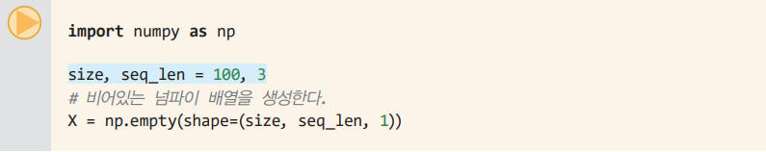
10.4 텐서플로를 이용하여 단순 RNN 모델 만들기
텐서플로우를 사용하여 간단한 RNN을 만들어 보도록 하자
테스트 시퀀스 데이터의 입력은 [0.0, 0.1, 0.2], [0.1, 0.2, 0.3]처럼 세 원소
목표값은 이 시퀀스 데이터의 간격을 그대로 유지한 다음 값 0.3, 0.4과 같은 다음 값이다. 모두 100개 시퀀스를 준비 할 것이며, 각 시퀀스에 대응하는 다음 값, 즉 정답 레이블은 Y에 담도록 하자
[0.0, 0.1, 0,2], … 와 같은 시퀀스 데이터를 만들자

Slide 18
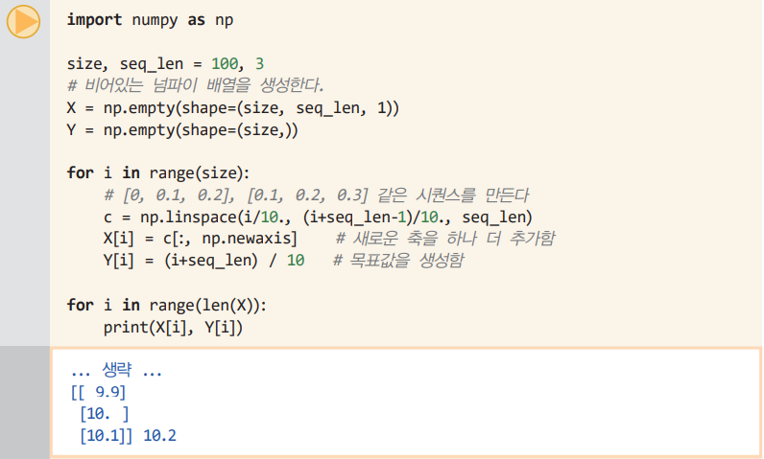
순환 신경망에는 이 시퀀스에 담겨있는 각 요소가 입력으로 제공되는데, 텐서플로우에서 입력은 언제나 벡터로 제공
각각의 원소는 0.0, 0.1과 같은 숫자에 새로운 차원을 더해서 [0.0], [0.1]과 같이 벡터로 만듬
[[9.9], [10.], [10.1]]과 같은 시퀀스 데이터 + 목표 값

Slide 19
생성된 X에는 시퀀스 데이터가 있으며, Y에는 실수 레이블 값이 있는 구조
간단한 SimpleRNN 모델을 만들어서 입력값으로 X 시퀀스 값을 주고 정답값 Y를 잘 예측하는지 살펴보자
모델은 keras의 layers 서브 모듈에 있는 클래스이며 units 인자는 레이어에 있는 뉴런 유닛의 수, return_sequences 인자는 출력으로 시간 시리즈에 걸친 시퀀스 전체를 출력할 지를 표시하는 것으로, 디폴트 값은 False

Slide 20
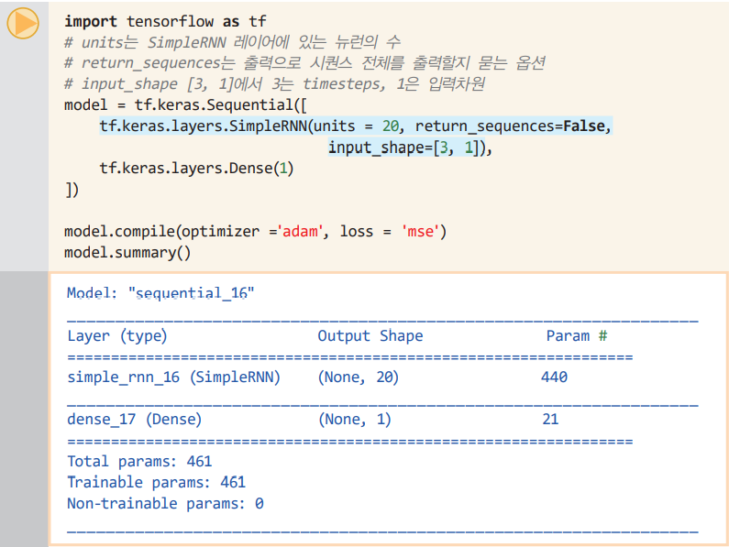

Slide 21
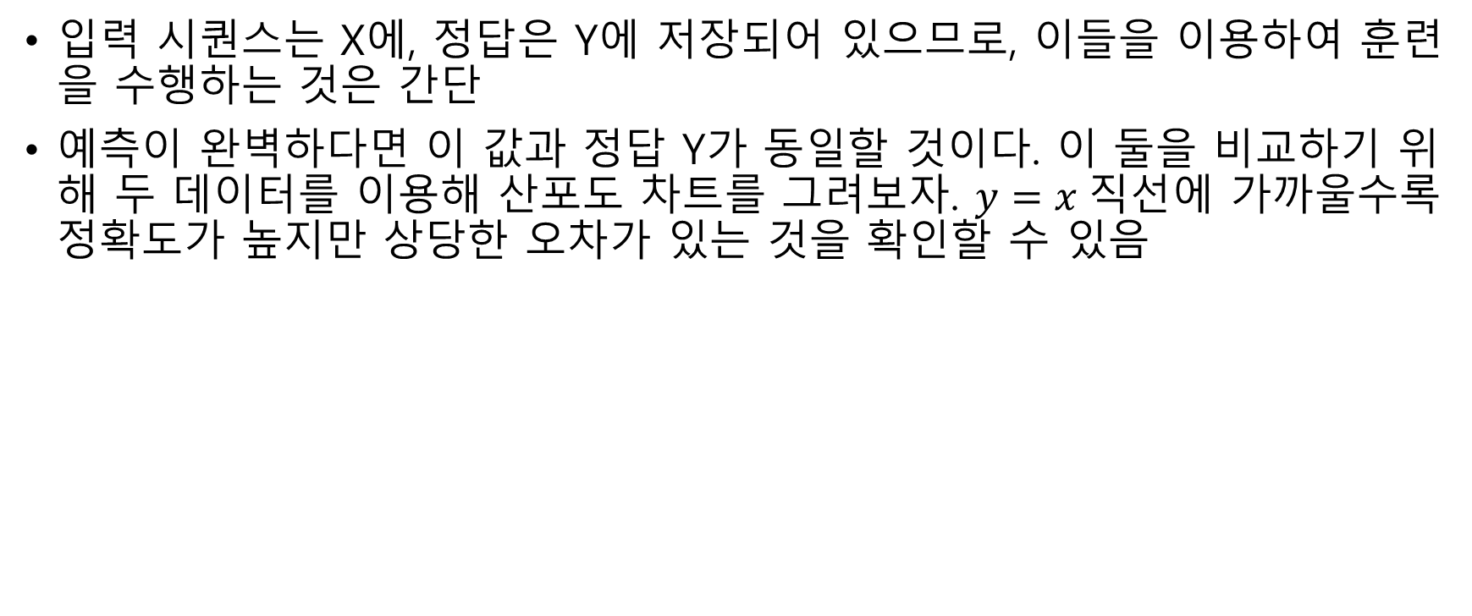
10.5 RNN을 학습시켜 예측을 해 보자.
입력 시퀀스는 X에, 정답은 Y에 저장되어 있으므로, 이들을 이용하여 훈련을 수행하는 것은 간단
예측이 완벽하다면 이 값과 정답 Y가 동일할 것이다. 이 둘을 비교하기 위해 두 데이터를 이용해 산포도 차트를 그려보자. $y=x$직선에 가까울수록 정확도가 높지만 상당한 오차가 있는 것을 확인할 수 있음

Slide 22
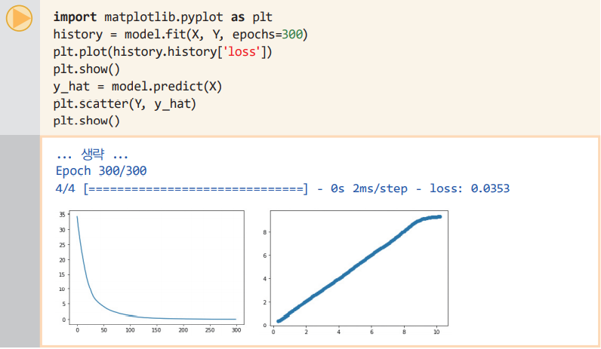

Slide 23
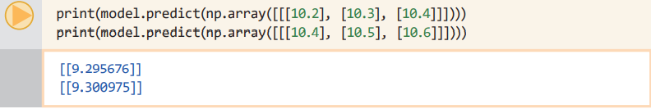
[[10.2], [10.3], [10.4]]와 [[10.4], [10.5], [10.6]]와 같은 아직 다루지 않은 입력 시퀀스 데이터 를 받으면 예측이 더 어려울 것
예측 능력을 개선하기 위해 유닛의 수를 늘려 보자. 이번에는 유닛의 수를 256개로 대폭 늘렸다. 그 외에는 앞의 모델과 동일하다. 훈련을 시키고 손실값의 변화를 보자
유닛이 증가하여 모델의 파라미터가 461개에서 66,305개로 급증

Slide 24
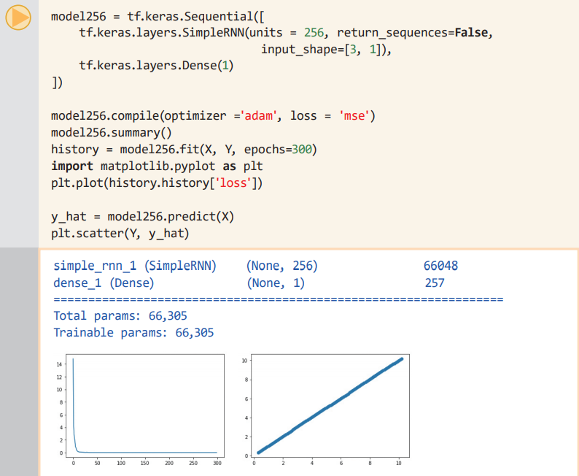

Slide 25
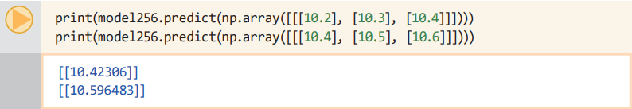
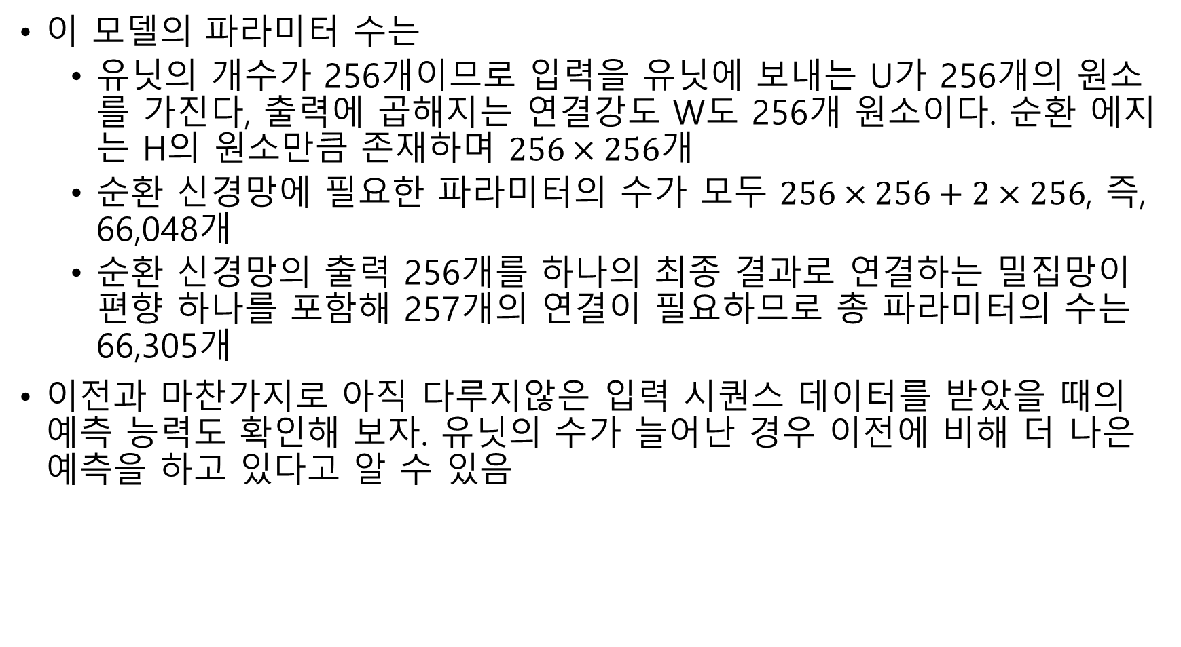
이 모델의 파라미터 수는
유닛의 개수가 256개이므로 입력을 유닛에 보내는 U가 256개의 원소를 가진다, 출력에 곱해지는 연결강도 W도 256개 원소이다. 순환 에지는 H의 원소만큼 존재하며 $256×256$개
순환 신경망에 필요한 파라미터의 수가 모두 $256×256+2×256$, 즉, 66,048개
순환 신경망의 출력 256개를 하나의 최종 결과로 연결하는 밀집망이 편향 하나를 포함해 257개의 연결이 필요하므로 총 파라미터의 수는 66,305개
이전과 마찬가지로 아직 다루지않은 입력 시퀀스 데이터를 받았을 때의 예측 능력도 확인해 보자. 유닛의 수가 늘어난 경우 이전에 비해 더 나은 예측을 하고 있다고 알 수 있음

Slide 26
10.6 RNN을 다층구조로 만들어 적은 수의 파라미터로 좋은 성능을 내자
이번에는 유닛의 개수는 34개 정도의 적은 수로 유지하고, 순환 신경망 계층을 여러 층으로 쌓아 보자.
순환 신경망 계층의 출력이 다음 순환 신경망 계층으로 연결되는 것
이때 주의해야 할 점은 다음 계층으로 연결되는 계층은 출력이 마지막 하나가 아니라, 매번 다음 층으로 신호를 전달해야 하므로, return_sequences=True로 설정
모델의 파라미터 개수는 8,297개로 대폭 줄음

Slide 27
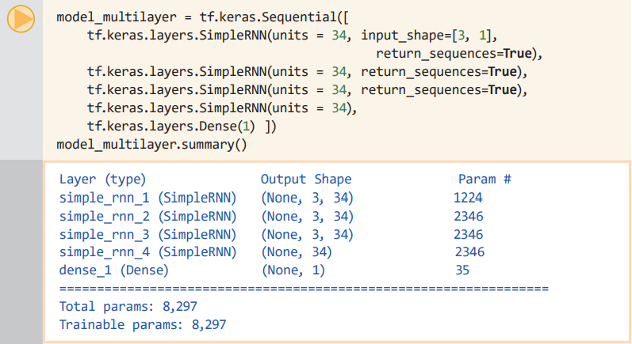

Slide 28
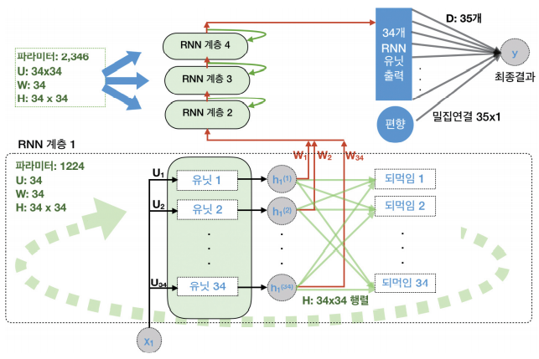
이 모델은 다음 그림과 같이 34개의 유닛으로 구성된 RNN 계층이 4개 쌓여 있다.

Slide 29
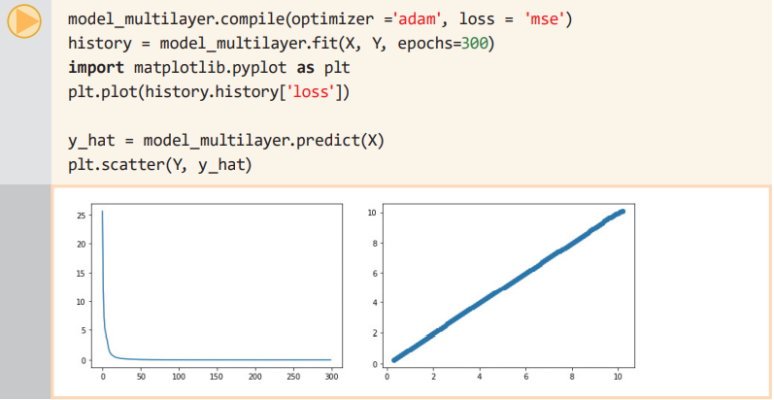
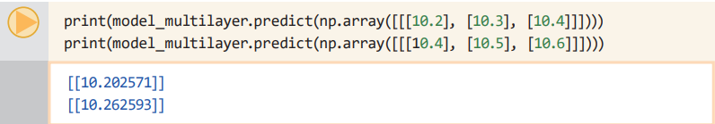
훈련 데이터에 대해 예측을 적용하고 정답과 비교한다. 256개 유닛을 사용한 모델보다는 예측 능력이 떨어지지만, 파라미터 수를 크게 늘리지 않고도 성능이 대폭 개선된 것을 확인할 수 있음

Slide 30
10.7 장기 의존성 문제와 RNN의 한계
순환 신경망의 핵심 아이디어는 이전에 발생한 정보를 현재의 작업에 연결시켜주는 기능이 있다는 점
실제로 매우 유용할 것만 같은 순환 신경망은 잘 작동하는 경우도 있으나 그렇지 못한 경우도 많이 발생한다. 그 이유를 하나 하나 알아보도록 하자.

Slide 31
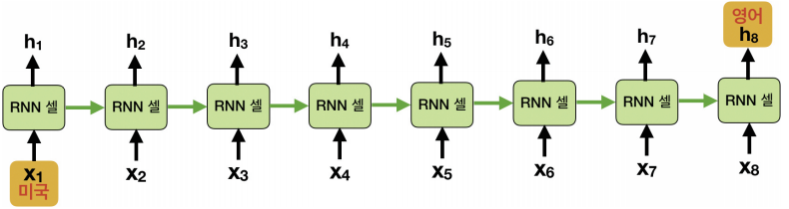
우선 "남해 바다는 정말 푸르다."라는 문장이 있을 경우 '푸르다'라는 형용사는 '바다'라는 가까이에 있는 문장의 정보를 통해서 얻을 수 있는 단어
"나는 미국 텍사스에서 태어났어. 그리고 10살 무렵 한국으로 이사를 왔지. 한국에서 우리말을 열심히 익혔지만, 쉽지 않았어. 그래서 나는 아직 우리말보다는 영어를 잘해!"와 같은 비교적 긴 문장을 살펴 보자.
미국에서 태어났기 때문에 영어를 잘 하는 것은 인과관계가 매우 높은 것으로 볼 수 있다. 하지만 이 두 단어가 그림과 같이 멀리 떨어져 있을 경우 단순 RNN은 이 두 단어의 연관성 정보를 잘 전달할 수 없다.
영어라는 출력은 아주 오래 전에 나타났던 신호를 기억하고 있어야 하는데, 이것이 쉽지 않은 것이다. 이것을 장기 의존성^{long-term dependency} 문제라고 함

Slide 32
역전파 과정에서 손실함수의 기울기를 계산할 때 발생하는 기울기의 불안정성 문제를 구체적으로 살펴보자
순환 신경망의 역전파 단계에서 기울기가 역전파 과정에서 점점 소실되는 문제를 사라지는 경사^{vanishing gradient}라고 하며, 반대로 기울기가 조금씩 증가하여 여러 단계를 거친 후 기울기가 폭발적으로 커지는 문제를 폭발하는 경사^{exploding gradient} 문제라고 함

Slide 33
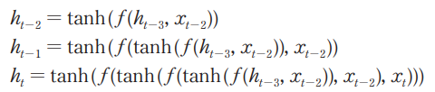
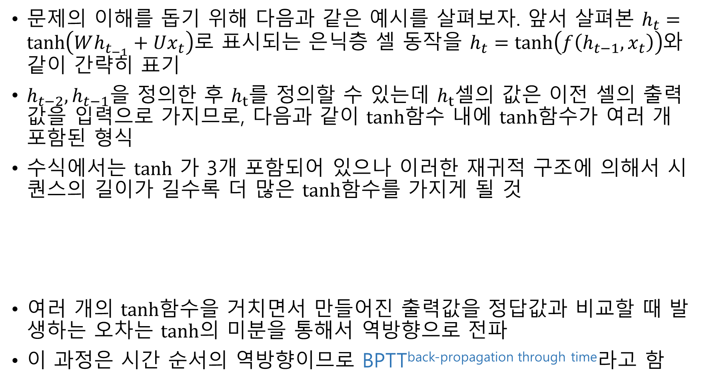
문제의 이해를 돕기 위해 다음과 같은 예시를 살펴보자. 앞서 살펴본 $h_{t}=\tanh\left(Wh_{t_{−1}}+Ux_{t}\right)$로 표시되는 은닉층 셀 동작을 $h_{t}=\tanh\left(f\left(h_{t−1},x_{t}\right)\right)$와 같이 간략히 표기
$h_{t−2},h_{t−1}$을 정의한 후 $h_{t}$를 정의할 수 있는데 $h_{t}$셀의 값은 이전 셀의 출력값을 입력으로 가지므로, 다음과 같이 $tanh$함수 내에 $tanh$함수가 여러 개 포함된 형식
수식에서는 $tanh$ 가 3개 포함되어 있으나 이러한 재귀적 구조에 의해서 시퀀스의 길이가 길수록 더 많은 $tanh$함수를 가지게 될 것
여러 개의 $tanh$함수을 거치면서 만들어진 출력값을 정답값과 비교할 때 발생하는 오차는 $tanh$의 미분을 통해서 역방향으로 전파
이 과정은 시간 순서의 역방향이므로 BPTT^{back-propagation through time}라고 함

Slide 34
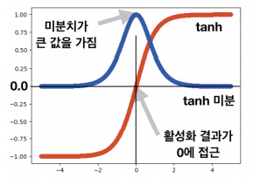
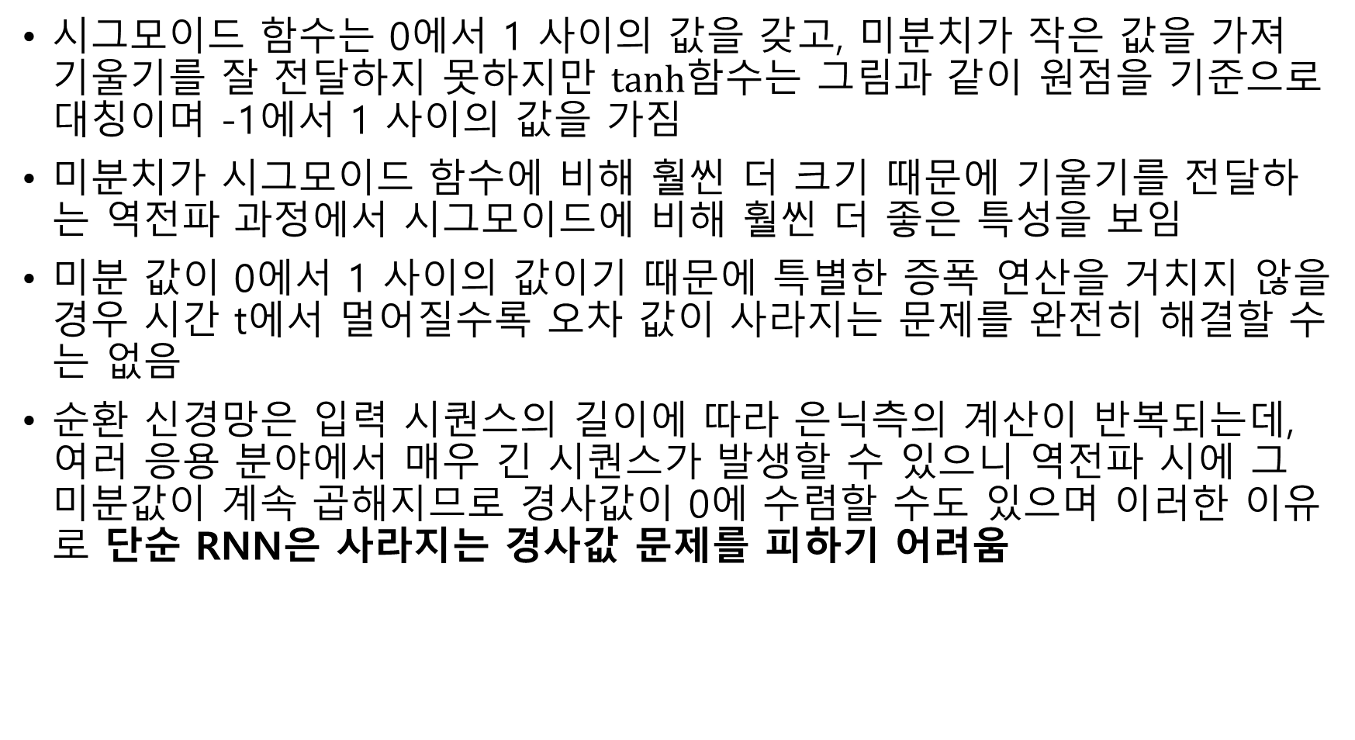
시그모이드 함수는 0에서 1 사이의 값을 갖고, 미분치가 작은 값을 가져 기울기를 잘 전달하지 못하지만 $tanh$함수는 그림과 같이 원점을 기준으로 대칭이며 -1에서 1 사이의 값을 가짐
미분치가 시그모이드 함수에 비해 훨씬 더 크기 때문에 기울기를 전달하는 역전파 과정에서 시그모이드에 비해 훨씬 더 좋은 특성을 보임
미분 값이 0에서 1 사이의 값이기 때문에 특별한 증폭 연산을 거치지 않을 경우 시간 t에서 멀어질수록 오차 값이 사라지는 문제를 완전히 해결할 수는 없음
순환 신경망은 입력 시퀀스의 길이에 따라 은닉측의 계산이 반복되는데, 여러 응용 분야에서 매우 긴 시퀀스가 발생할 수 있으니 역전파 시에 그 미분값이 계속 곱해지므로 경사값이 0에 수렴할 수도 있으며 이러한 이유로 단순 RNN은 사라지는 경사값 문제를 피하기 어려움

Slide 35
10.8 장기 의존성 문제를 해결하는 LSTM
장기 의존성 문제를 해결하기 위해 고안된 순환 신경망 셀이 LSTM^{long short term memory}
단순한 RNN과 비교하여 가장 큰 차이는 다음과 같이 순환의 대상으로 출력만을 되먹임시키는 것이 아니라, 셀 상태를 같이 전달하는 것
이 셀 상태에 담긴 정보는 추가되거나 지워질 수 있다. 셀 상태가 모두 지워져 0이 되면 LSTM은 출력을 내는 일을 하지 않게 된다. 셀 상태 정보가 새로 정보를 갖게 되면 출력을 한다.

Slide 36
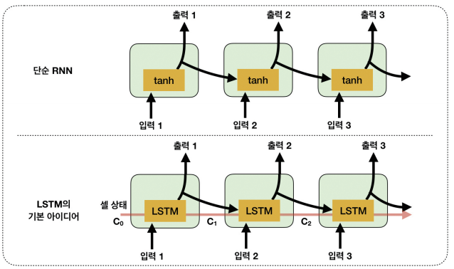
LSTM : 셀상태가 추가된 RNN

Slide 37
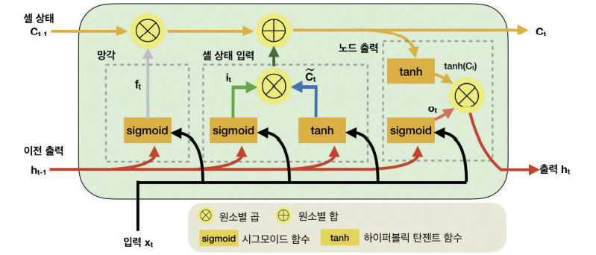
LSTM 셀 내에서 이 셀 상태 정보를 변경하는 구조를 게이트^{gate}
LSTM에는 셀 상태를 지우는 망각 게이트^{forget gate}와 새로운 셀 상태 정보를 추가하는 입력 게이트^{input gate}, 그리고 셀 상태를 바탕으로 출력을 결정하는 출력 게이트^{output gate}가 존재
LSTM : 셀상태 정보를 변경하는 구조가 추가되어 다소 복잡하다

Slide 38
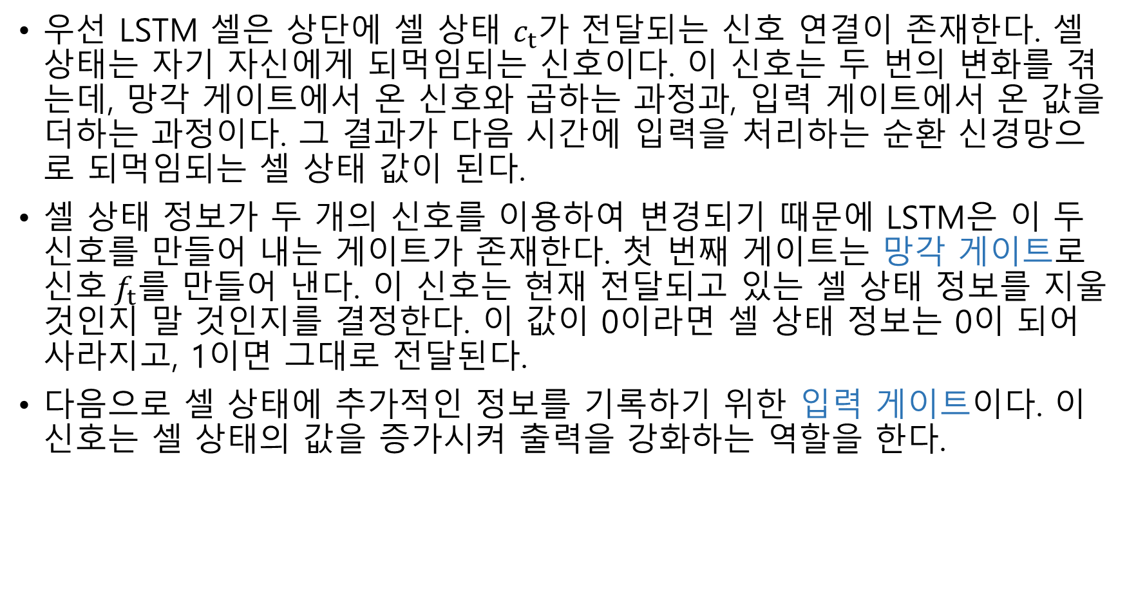
우선 LSTM 셀은 상단에 셀 상태 $c_{t}$가 전달되는 신호 연결이 존재한다. 셀 상태는 자기 자신에게 되먹임되는 신호이다. 이 신호는 두 번의 변화를 겪는데, 망각 게이트에서 온 신호와 곱하는 과정과, 입력 게이트에서 온 값을 더하는 과정이다. 그 결과가 다음 시간에 입력을 처리하는 순환 신경망으로 되먹임되는 셀 상태 값이 된다.
셀 상태 정보가 두 개의 신호를 이용하여 변경되기 때문에 LSTM은 이 두 신호를 만들어 내는 게이트가 존재한다. 첫 번째 게이트는 망각 게이트로 신호$f_{t}$를 만들어 낸다. 이 신호는 현재 전달되고 있는 셀 상태 정보를 지울 것인지 말 것인지를 결정한다. 이 값이 0이라면 셀 상태 정보는 0이 되어 사라지고, 1이면 그대로 전달된다.
다음으로 셀 상태에 추가적인 정보를 기록하기 위한 입력 게이트이다. 이 신호는 셀 상태의 값을 증가시켜 출력을 강화하는 역할을 한다.

Slide 39
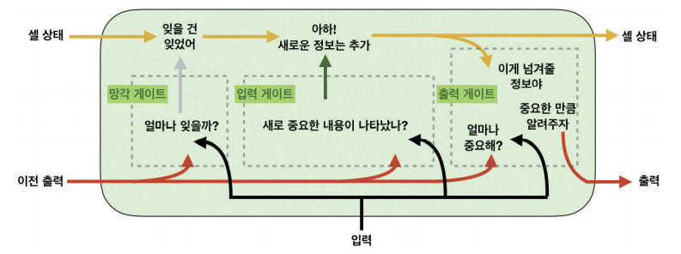
두 게이트는 셀 상태를 변경하기 위한 게이트들이고, 다음 단계로 전달할 출력을 만들어 내는 게이트가 출력 게이트이다. 출력은 기본적으로 셀 상태를 사용한다 이 셀 상태에 하이퍼볼릭 탄젠트를 적용한 값이 출력
단순 RNN과 달리 활성화 함수를 통과한 값을 그대로 출력으로 내보내지 않고 이전 상태와 현재 입력에 대해 시그모이드 함수를 적용해 [0,1] 사이 값을 만든 뒤, 출력하려고 하는 신호에 곱해 크기를 조절한다. 이것은 현재의 출력이 얼마나 중요한지를 조절하는 것과 같음

Slide 40
10.9 LSTM 셀의 각 게이트 별로 동작 살펴 보기
망각 게이트, 입력 게이트, 출력 게이트 별로 신호가 어떻게 처리되는지를 살펴보자

Slide 41
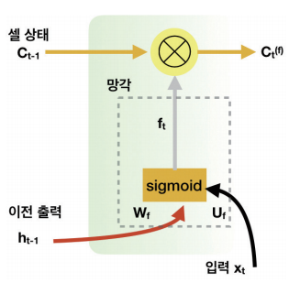
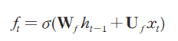
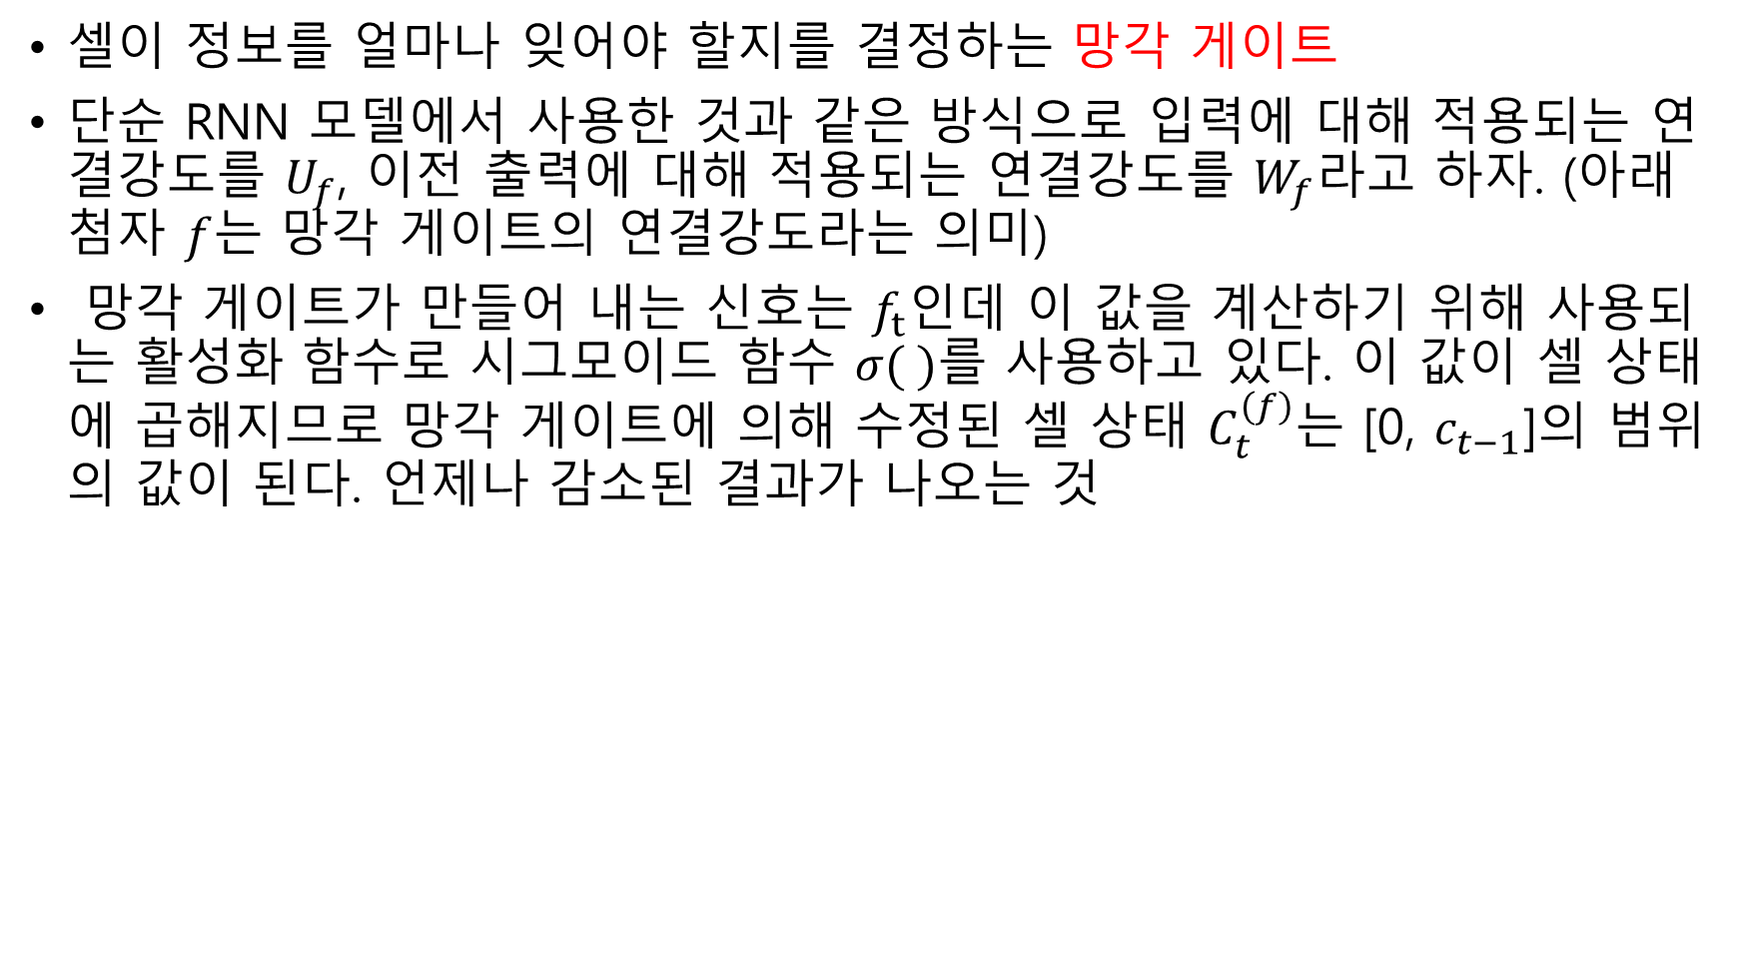
셀이 정보를 얼마나 잊어야 할지를 결정하는 망각 게이트
단순 RNN 모델에서 사용한 것과 같은 방식으로 입력에 대해 적용되는 연결강도를 $U_{f}$, 이전 출력에 대해 적용되는 연결강도를 $W_{f}$라고 하자. (아래 첨자 $f$는 망각 게이트의 연결강도라는 의미)
망각 게이트가 만들어 내는 신호는 $f_{t}$인데 이 값을 계산하기 위해 사용되는 활성화 함수로 시그모이드 함수 $σ( )$를 사용하고 있다. 이 값이 셀 상태에 곱해지므로 망각 게이트에 의해 수정된 셀 상태 $C_{t}^{\left(f\right)}$는 [0, $c_{t−1}$]의 범위의 값이 된다. 언제나 감소된 결과가 나오는 것

Slide 42
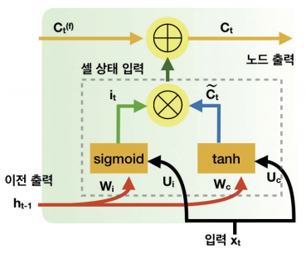
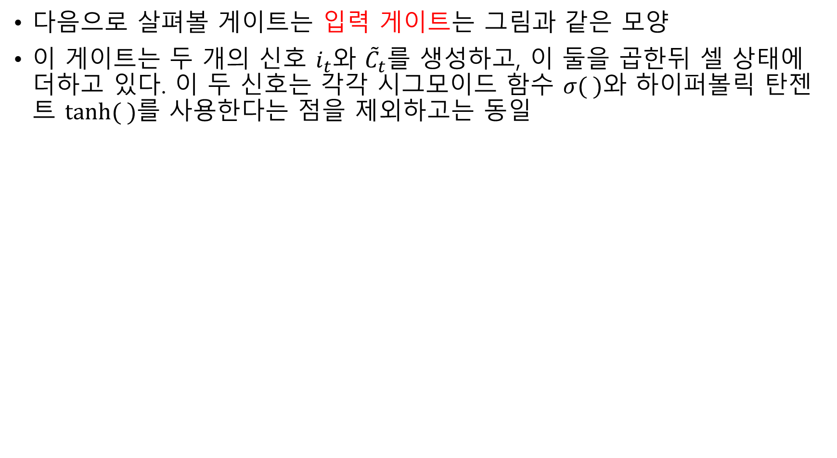
다음으로 살펴볼 게이트는 입력 게이트는 그림과 같은 모양
이 게이트는 두 개의 신호 $i_{t}$와 ${\tilde{C}}_{t}$를 생성하고, 이 둘을 곱한뒤 셀 상태에 더하고 있다. 이 두 신호는 각각 시그모이드 함수 $σ( )$와 하이퍼볼릭 탄젠트 $tanh( )$를 사용한다는 점을 제외하고는 동일

Slide 43
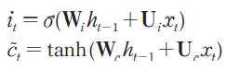
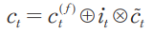
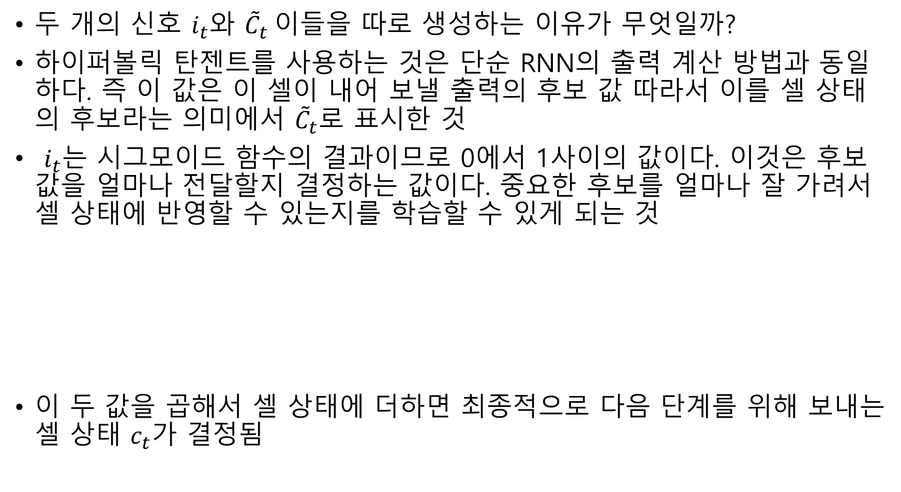
두 개의 신호 $i_{t}$와 ${\tilde{C}}_{t}$이들을 따로 생성하는 이유가 무엇일까?
하이퍼볼릭 탄젠트를 사용하는 것은 단순 RNN의 출력 계산 방법과 동일하다. 즉 이 값은 이 셀이 내어 보낼 출력의 후보 값 따라서 이를 셀 상태의 후보라는 의미에서 ${\tilde{C}}_{t}$로 표시한 것
$i_{t}$는 시그모이드 함수의 결과이므로 0에서 1사이의 값이다. 이것은 후보값을 얼마나 전달할지 결정하는 값이다. 중요한 후보를 얼마나 잘 가려서 셀 상태에 반영할 수 있는지를 학습할 수 있게 되는 것
이 두 값을 곱해서 셀 상태에 더하면 최종적으로 다음 단계를 위해 보내는 셀 상태 $c_{t}$가 결정됨

Slide 44
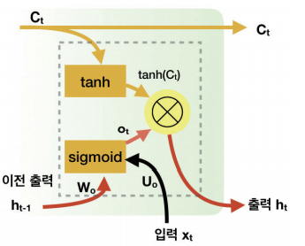
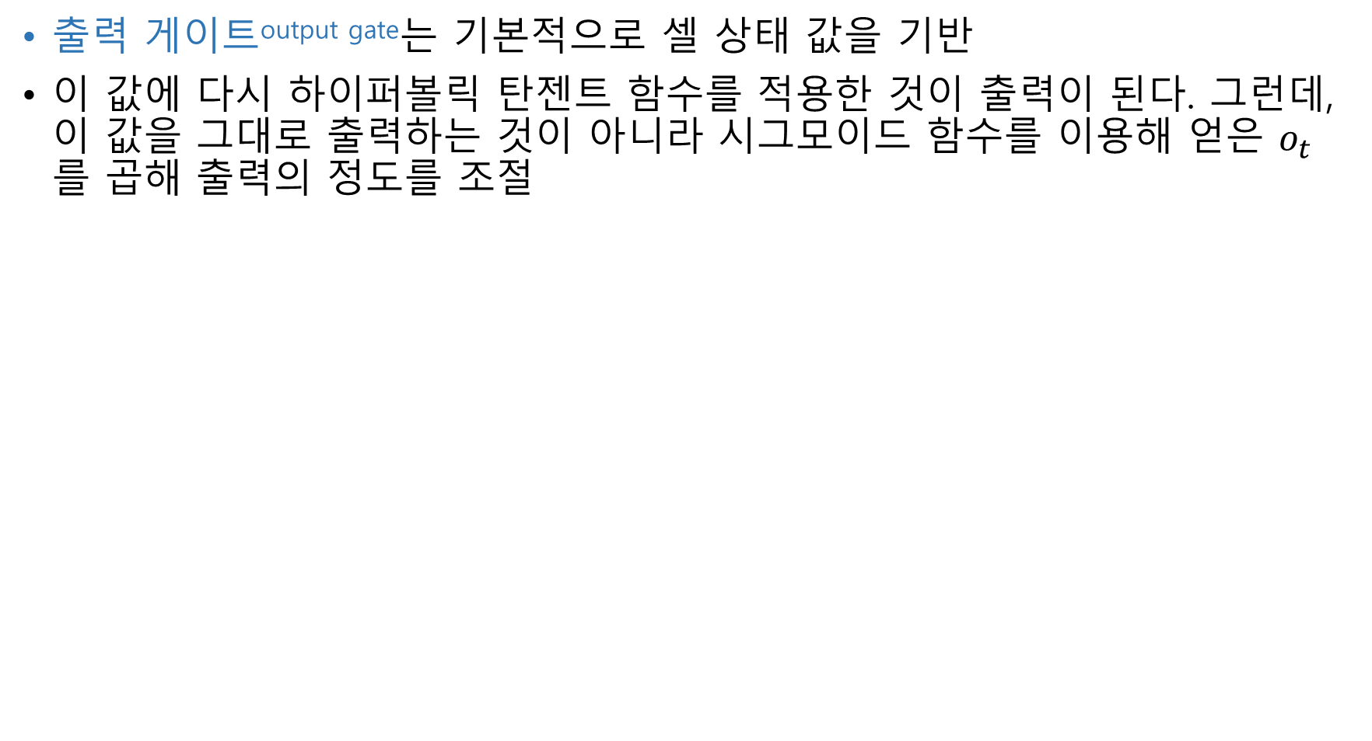
출력 게이트^{output gate}는 기본적으로 셀 상태 값을 기반
이 값에 다시 하이퍼볼릭 탄젠트 함수를 적용한 것이 출력이 된다. 그런데, 이 값을 그대로 출력하는 것이 아니라 시그모이드 함수를 이용해 얻은 $o_{t}$를 곱해 출력의 정도를 조절

Slide 45
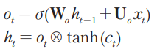
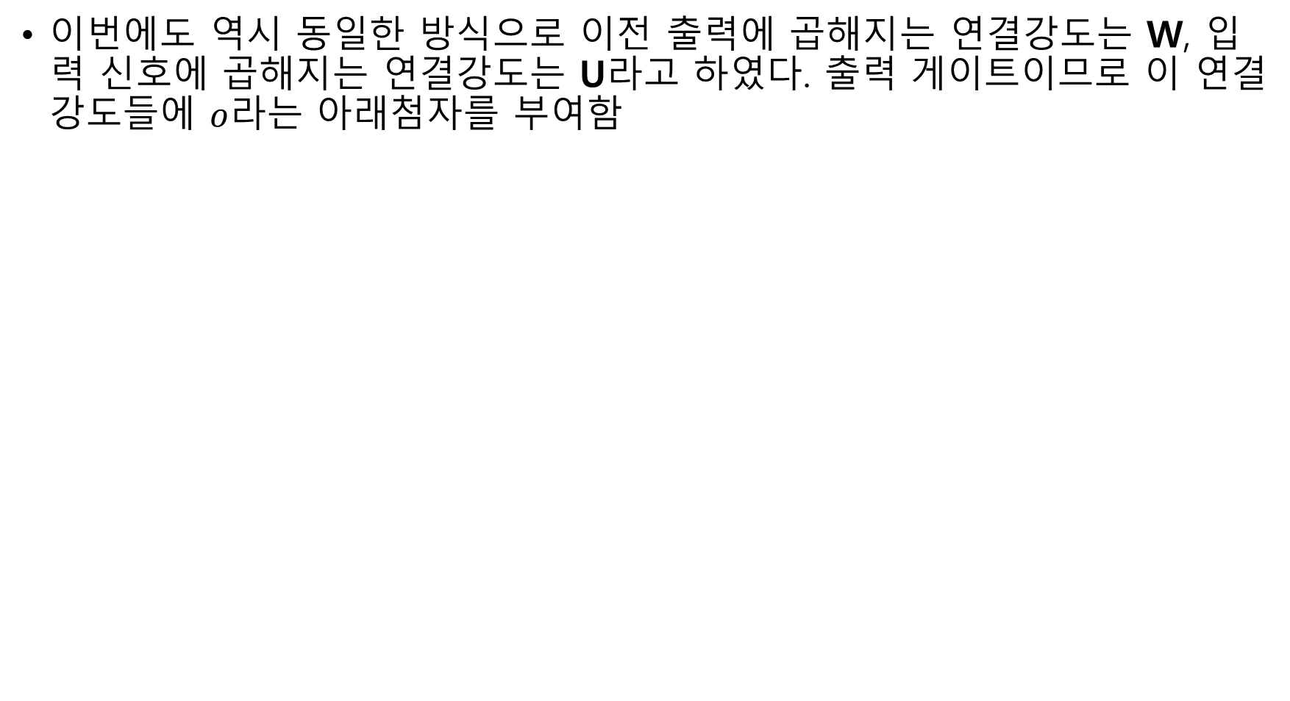
이번에도 역시 동일한 방식으로 이전 출력에 곱해지는 연결강도는 W, 입력 신호에 곱해지는 연결강도는 U라고 하였다. 출력 게이트이므로 이 연결강도들에 $o$라는 아래첨자를 부여함

Slide 46
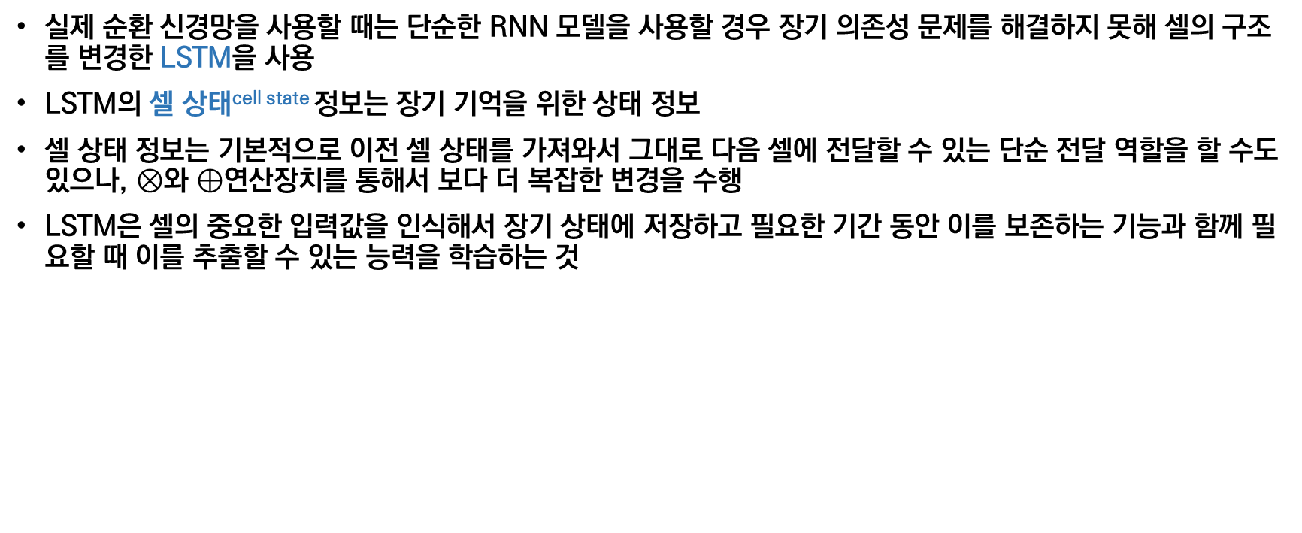
10.10 GRU - 장기 의존성 문제를 해결하는 더 간단한 게이트들
실제 순환 신경망을 사용할 때는 단순한 RNN 모델을 사용할 경우 장기 의존성 문제를 해결하지 못해 셀의 구조를 변경한 LSTM을 사용
LSTM의 셀 상태^{cell state} 정보는 장기 기억을 위한 상태 정보
셀 상태 정보는 기본적으로 이전 셀 상태를 가져와서 그대로 다음 셀에 전달할 수 있는 단순 전달 역할을 할 수도 있으나, $⊗$와 $⊕$연산장치를 통해서 보다 더 복잡한 변경을 수행
LSTM은 셀의 중요한 입력값을 인식해서 장기 상태에 저장하고 필요한 기간 동안 이를 보존하는 기능과 함께 필요할 때 이를 추출할 수 있는 능력을 학습하는 것

Slide 47
LSTM은 복잡한 연결 구조를 가지고 있고, 이에 따라 사용되는 연결강도, 즉 파라미터의 수도 대폭 늘어날 수밖에 없음
이러한 문제 때문에 GRU^{gated recurrent unit} 모델이 제안
GRU는 핵심 기능이 LSTM과 유사하며 LSTM을 좀 더 단순화 시킨 구조

Slide 48

GRU는 게이트 순환 유닛이라고도 하며 LSTM의 셀을 간소화시킨 구조
따로 셀 상태를 두지 않고 단순 순환 신경망과 마찬가지로 하나의 출력만이 존재하지만 이 출력이 셀 상태처럼 장기 의존성 문제를 해결할 수 있는 능력이 있는 것이다.
이를 위해서 게이트 제어기를 이용하여 망각 게이트와 입력 게이트를 모두 제어

Slide 49

GRU 셀 모양을 보면 다음과 같은 변경이 일어났음
앞서 이야기 한 바와 같이 셀 상태 정보가 없어졌다. 이것은 셀의 출력에 통합됨
셀을 구성하는 게이트의 수가 줄었다. GRU 셀은 두 개의 게이트로 구성되는데, 하나는 리셋 게이트^{reset gate}, 다른 하나는 갱신 게이트^{update gate}
출력을 제어하는 게이트는 사라졌다. 두 게이트의 동작에 따라 나온 신호가 그대로 출력으로 전달됨
LSTM에서 볼 수 없던 리셋 게이트가 추가
위의 그림에서 $z_{t}$신호를 만들어 내는 갱신 게이트는 게이트 제어기의 역할을 수행하는데, 이것이 LSTM의 망각 게이트와 입력 게이트의 일을 선별적으로 수행하게 함
이 신호가 1이면, 망각 게이트 역할을 수행하는 부분은 동작하지만, 1- 연산을 통과한 신호 (즉, $1−z_{t}$ )가 0이 되어 입력 게이트 역할을 하는 부분은 동작하지 않게 된다.

Slide 50


리셋 게이트는 최종 출력으로 연결되는 $g_{t}$신호를 만들기위한 활성화 함수 $tanh$에 제공되는 이전 출력을 얼마나 제공할 것인지를 결정하며 각각의 신호는 다음과 같이 계산할 수 있다.

Slide 51
10.11 단순 RNN과 LSTM, GRU 모델의 비교 - 시퀀스 데이터 준비
이제 keras에서 제공하는 대표적인 순환 신경망 모델인 단순 RNN과 LSTM, GRU 모델을 만들어서 각각의 모델이 가지는 예측 성능을 비교
가장 먼저 데이터를 생성하기 위한 간단한 함수를 만들 것이다. 이 함수는 이전 절에서 다룬 시퀀스보다 더 긴 시퀀스를 생성하기 위한 sequence_gen() 라는 이름의 함수이다. 이 함수는 [0.0, 0.1, 0.2, ..]의 시퀀스를 seq_len 매개변수를 받아서 생성한다. 그리고 이 시퀀스의 개수는 size 매개변수를 받아서 생성한다.

Slide 52


Slide 53
이렇게 생성한 8개의 시퀀스 데이터는 학습용 데이터로 만들자
이와 함께 1.6이라는 숫자를 만들고 이것을 정답값(레이블값)으로 두자. 이렇게 만든 8개의 데이터와 함께 순환 신경망의 성능 검증을 위한 테스트 데이터도 만들도록 하자
이때 테스트 데이터의 값은 각 원소에 offset 값 1.0을 더하여 훈련용 데이터에 학습된 모델이 처음 보는 값이 되도록 함
이제 반복문을 사용해서 train_seq_X, train_Y와 test_ seq_X, test_Y를 출력해 보도록 하자. 이 때 출력형식은 flatten() 형식으로 해서 한 줄에 한 시퀀스와 정답 값이 표시되도록 함

Slide 54


Slide 55
10.12 단순 RNN과 LSTM, GRU 모델의 비교 - 성능 비교
케라스의 순환 신경망 API는 SimpleRNN, LSTM, GRU등의 내장 레이어를 제공하고 있다.
이들 각각의 기능을 예제 코드를 통해 설펴보자.
앞서 다룬 순환 신경망 모델은 입력 시퀀스의 길이가 3인 매우 단순한 데이터이지만, 이번 예제에서 다룰 데이터는 길이가 16이나 되는 비교적 긴 시퀀스
이 시퀀스에 대해서 SimpleRNN이 잘 동작하는가 살펴보기 위하여 다음 예제를 실행하도록 한다.
simpleRNN_model을 생성하도록 하자.
SimpleRNN의 units는 레이어를 구성하는 유닛의 개수이다.
이 예제에서는 유닛의 개수를 256개로 비교적 넉넉하게 지정하여 각 모델의 성능을 비교해 보고자 한다.

Slide 56


Slide 57



이제 simpleRNN_model의 predict() 메소드에 테스터용 데이터를 넣어서 정답을 잘 예측하는가 살펴보도록 하자
다음으로 단순한 LSTM 모델을 만들고 예측값과 실제값을 출력해 보도록하자

Slide 58

이제 LSTM_model의 predict() 메소드에 테스터용 데이터를 넣어서 정답을 잘 예측하는가 살펴보도록 하자

Slide 59

마지막으로 GRU 모델을 만들고 예측값과 실제값을 출력해 보도록하자

Slide 60

마지막으로 GRU_model의 predict() 메소드에 테스터용 데이터를 넣어서 정답을 잘 예측하는가 살펴보도록 하자

Slide 61

LAB¹⁰⁻¹ 비선형 시퀀스를 순환 신경망으로 예측하자
교재의 해답 코드를 하나하나 단계별로 수행해
봅니다

Slide 62

LAB¹⁰⁻² 기억이 필요한 시퀀스를 예측해 보자
교재의 해답 코드를 하나하나 단계별로 수행해
봅니다

Slide 63
핵심 정리
순환 신경망은 시간에 따라 순차적으로 입력되는 데이터들을 처리할 수 있다.
데이터가 연속적으로 이어져 있는 것을 시퀀스 신호라고 한다.
순환 신경망은 입력과 출력이 어떻게 대응되는가에 따라 하나의 입력에 대해 시퀀스 출력을 제공하는 방식, 시퀀스 입력에 대해 하나의 출력을 제공하는 방식, 그리고 시퀀스에 대해 새로운 시퀀스 출력을 제공 하는 방식으로 동작한다.
순환 신경망은 출력 결과를 자기 자신에게 되먹이는 구조이며, 이렇게 순환 구조를 가지고 있는 신경망 계층을 순환 셀이라고 부른다.
순환 신경망의 되먹임은 시간축을 따라 이루어진다.
하나의 순환 셀 내에서는 동일한 구조의 유닛이 다수 배치될 수 있다.
되먹임 구조를 갖는 순환셀은 ReLU를 사용할 수 없으며, 사라지는 경사 문제를 완화하기 위해 시그모이 드가 아니라 하이퍼볼릭 탄젠트 함수를 사용한다.
각각의 유닛은 출력을 생성하며, 각 유닛의 출력은 다른 모든 유닛에 되먹임된다.

Slide 64
핵심 정리
유닛이 많아지면 완전 연결층의 파라미터가 급격히 커지게 된다. 이를 피하기 위해 순환 셀을 계층적으로 연결하여 적은 파라미터로 높은 예측 성능을 갖게 할 수 있다.
단순한 구조의 순환 셀로 구성된 신경망을 바닐라 순환 신경망이라고 한다.
바닐라 순환 신경망은 장기 의존성 문제로 입력 시퀀스가 길어질 경우 오래된 정보를 활용하는 능력이 떨 어진다.
장기 의존성 문제를 해결하기 위해 LSTM 셀이 고안되었다.
LSTM의 동작에 핵심적인 역할을 하는 것은 계층의 출력 신호에 추가적으로 셀이 관리하는 셀 상태 신호이다.
LSTM에서 셀 상태 신호는 정보를 지우거나 새로 추가하고, 중요도에 따라 출력을 제어한다.
LSTM은 장기 의존성 문제에 큰 돌파구를 제공했지만 바닐라 RNN에 비해 매우 많은 파라미터를 갖게 된다.
LSTM보다 적은 수의 파라미터를 갖고 장기 의존성 문제에서 비슷한 성능을 보이는 순환 신경망이 GRU이다.

